Slide 1
No time to fly
Autorzy: Jaskulski Michał, Kromski Filip, Lis Filip 3B

Slide 2

„No time to fly” – gra komputerowa stworzona na Hackatonie 2022 w SCI.
Zespół autorów:
-Filip lis – grafika;
Jaskulski Michał oraz Filip Kromski – programowanie.
Gra opowiada historię o zdemaskowanym ptaku-agencie KGB, który próbuje przeżyć najazd polującego na niego rządu USA.

Slide 3



UŻYTE PROGRAMY

Slide 4
Gracz, wcieli się w rolę pierzastego agenta KGB 00Feather, który po zdemaskowaniu przez wrogi rząd US musi zostać uciekinierem na wolności, i zniszczyć wszystkie swoje powiązania z Rosją trzymane w porozmieszczanych po mieście karmnikach, by móc bezpiecznie opuścić miaso i zacząć na nowo… być może jako gąska?

Slide 5
CHARAKTERYSTYCZNE CECHY GRY
-Gracz ma do dyspozycji przyjemną technike poruszania się, z możliwością przyspieszenia podczas pikowania, a także ze spowolnieniem, gdy wznosi się w górę;
-Do tego w celu ułatwienia i urozmaicenia poruszania się po mapie, znajdują się na niej wiry ciepłego powietrza, które ułatwiają naszemu agentowi ucieczkę przyspieszając go.
-Warto wspomnieć również o dopracowanym systemie animacji reagującym na wydarzenia dziejące się na ekranie, gdy nasz agent pikuje ku ziemi by nabrać prędkości kieruje się dziobem ku ziemi, a gdy wpadnie w wir traci kontrole i zaczyna się kręcić by następnie zwycięsko wyfrunąć z przeszkody.

Slide 6
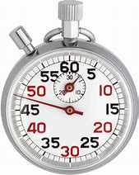
Celem gry jest jak najszybsze ukończenie jej, tzw. Speedrun, gra kończy się gdy po odwiedzeniu 3 karmników gracz opuści granice miasta, pomogą mu w tym nabyta z czasem znajomość mapy oraz wszechobecne powiewy ciepłego powietrza, nie może być jednak zbyt łatwo jako że wcielamy się w postać kruchego ptaka wszelki niezamierzony kontakt fizyczny z budynkami skończy się porażką i resetem gry.

Slide 7
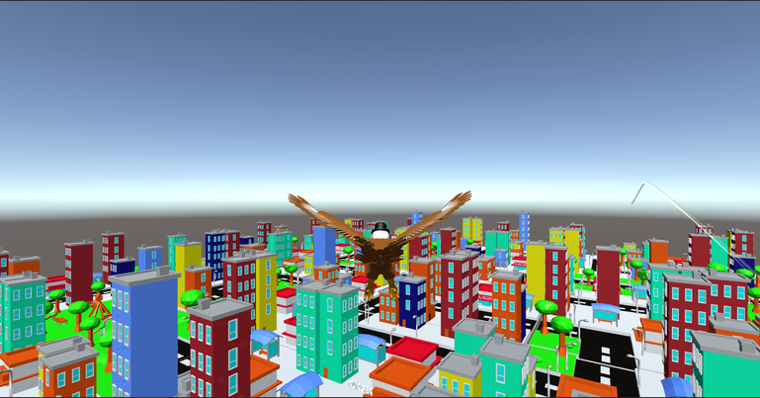
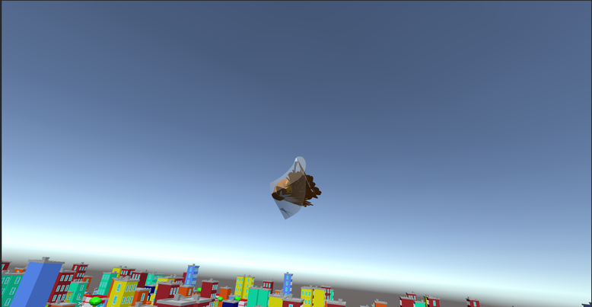
Przykładowe zrzuty ekranu z gry

